Slide 1

BỘ THÔNG TIN VÀ TRUYỀN THÔNG
HỌC VIỆN CÔNG NGHỆ BƯU CHÍNH VIỄN THÔNG
*********
ĐỀ XUẤT THUẬT TOÁN CÂN BẰNG TẢI NHẰM GIẢM THỜI GIAN TRẢ LỜI VÀ THỜI GIAN XỬ LÝ TRÊN ĐIỆN TOÁN ĐÁM MÂY
Tác giả: ThS. Nguyễn Xuân Phi; ThS. Cao Trung Tín; ThS. Lưu Nguyễn Kỳ Thư; PGS.TS. Trần Công Hùng

Slide 2
Bố cục đề tài
I. Giới thiệu
II. Các công trình liên quan
III. Đề xuất thuật toán
  1. Cơ sở lý thuyết:
      1.1 Round Robin Algorithm
      1.2 Throttled Algorithm
  2. Đề xuất thuật toán - Throttled Modified Algorithm
IV. Kết quả mô phỏng
V. Kết luận

Slide 3
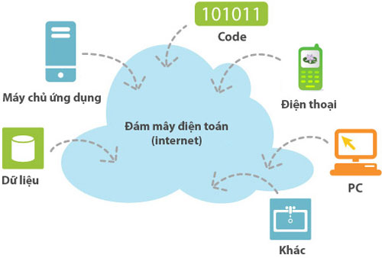
I. Giới thiệu
- Điện toán đám mây, còn được gọi là điện toán máy chủ ảo, là một mô hình máy tính sử dụng công nghệ máy tính và phát triển dựa trên Internet.

Slide 4
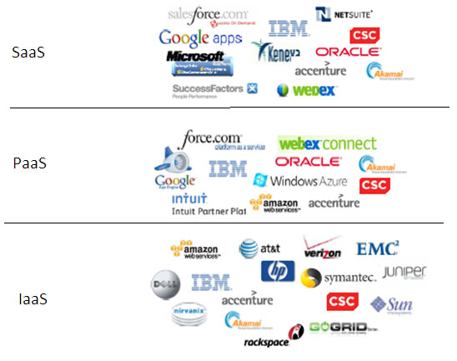
I. Giới thiệu
Trong mô hình điện toán
này, tất cả các ứng dụng
liên quan đến công nghệ
thông tin đều được cung
cấp dưới dạng "dịch vụ“,
cho phép người dung truy
cập các dịch vụ công nghệ từ một nhà cung cấp nhất định "trên đám mây" mà không cần có kiến thức và kinh nghiệm về công nghệ đó.

Slide 5
I. Giới thiệu
Tất cả dữ liệu sẽ được tải lên đám mây, người dùng sẽ có thể truy cập và sử dụng nó ở mọi nơi, mọi lúc.
Công nghệ điện toán đám mây ngày càng phát triển, vấn đề trao đổi, xử lý, bảo mật dữ liệu và đặc biệt là cân bằng tải trong điện toán đám mây là những thách thức được đặt ra cho các nhà nghiên cứu cũng như các nhà cung cấp dịch vụ đám mây.

Slide 6
I. Giới thiệu
- Một trong những phương pháp nghiên cứu là giảm thời gian phản hồi của dịch vụ đám mây khi người dùng yêu cầu quyền truy cập vào dịch vụ. Cân bằng tải nhằm mục đích tìm ra các chiến lược để tiết kiệm tài nguyên máy tính và cải thiện thời gian phản hồi cho người dùng.

Slide 7
II. Các công trình liên quan
Syed Hamid Hussain Madni [1] đã nghiên cứu và đánh giá các kỹ thuật phân bổ tài nguyên trong môi trường đám mây.
Shubham Sidana và đồng nghiệp, trình bày thuật toán NBST [2] để cân bằng tải trên đám mây dựa trên sự sắp xếp tài nguyên theo tốc độ của VM và sẽ phân bổ tài nguyên yêu cầu cho người dùng.
Feilong Tang[3] và các đồng nghiệp của ông đã đề xuất một thuật toán là DLBS - lập lịch cân bằng tải động cho môi trường đám mây.

Slide 8
II. Các công trình liên quan
  Sambit Kumar Mishra [4] trình bày một cách tiếp cận cân bằng tải mới để tổ chức các tài nguyên ảo hóa của trung tâm dữ liệu một cách hiệu quả.
  Trong bài báo này [5], Sobhan Omranian-Khorasani và các đồng nghiệp đã trình bày một thuật toán heuristic để lên lịch cho các quy trình công việc bị hạn chế về thời hạn là DCLB (Hạn mức dựa trên mức giới hạn).

Slide 9
II. Các công trình liên quan
  Atyaf Dhari và đồng nghiệp[6] đã đề xuất thuật toán lập lịch LDAB để đạt được cân bằng tải và QoS.
  Mark van der Boor và đồng nghiệp[8] giới thiệu hai cải tiến của sơ đồ JIQ thông thường nơi các mã thông báo được phân phối không đồng đều hoặc đôi khi được trao đổi giữa các người gửi khác nhau.
  Trong bài báo [9], ý tưởng là kết hợp các thuật toán Robin có trọng số và Max Min để tạo thành một thuật toán cân bằng tải hiệu quả Trọng số MaxMin và thuật toán này đã giảm hai tham số quan trọng: thời gian chờ và thời gian phản hồi.

Slide 10
II. Các công trình liên quan
Mohammad Riyaz Belgaum cùng đồng nghiệp[10], các thuật toán lập lịch tác vụ khác nhau được nghiên cứu để trình bày phân bổ động các tài nguyên theo từng loại và cách mỗi thuật toán lập lịch này điều chỉnh để xử lý tải và có tính toán hiệu năng cao.
Để cải thiện tính khả dụng và liên tục của điện toán đám mây [9], [11], các tác giả giới thiệu một phương pháp cân bằng tải giúp giảm thời gian phản hồi và độ trễ của đám mây. Bằng cách nghiên cứu cách sao chép dữ liệu từ VM nguồn sang VM đích nơi VM nguồn bị lỗi, mục tiêu là để người dùng truy cập thông tin liên tục.

Slide 11
III. Đề xuất thuật toán
Để cải thiện thời gian phản hồi cho người dùng (UserBase) và thời gian xử lý của trung tâm dữ liệu. Chúng tôi đề xuất thuật toán điều chỉnh tiết lưu(Throttled Modified Algorithm(TMA)) bằng cách phân bổ lại các nhiệm vụ một cách hiệu quả và nó đã được triển khai tại VmLoadBalancer trong Bộ điều khiển trung tâm dữ liệu (Data Center Controller), nó đã được cải thiện dựa trên Thuật toán điều chỉnh(Throttled Algorithm).

Slide 12
III. Đề xuất thuật toán
1. Cơ sở lý thuyết

Slide 13
1.1. Round Robin Algorithm
Thuật toán Round Robin là một trong những thuật toán đơn giản nhất dựa trên lý thuyết lượng tử. Round Robin cố gắng phân phối tải cho VM theo thứ tự xoay vòng công bằng. Ý tưởng của Round Robin là tất cả các máy ảo trong trung tâm dữ liệu đều nhận được tải giống nhau theo thứ tự vòng tròn mà không liên quan đến sức mạnh xử lý của chúng khi phân bổ nhiệm vụ. Điều này có hiệu quả đối với các trung tâm dữ liệu có tất cả các máy ảo có sức mạnh xử lý như nhau. Đối với các trung tâm dữ liệu, có các máy ảo lớn có khả năng xử lý chênh lệch lớn, không hiệu quả.

Slide 14
1.2. Throttled Algorithm
Trình tự các bước:
Bước 1. Cân bằng tải điều tiết(Throttled Load Balancer) thực thi cân bằng tải bằng cách cập nhật và duy trì bảng chỉ mục chứa thông tin trạng thái(Status Index Table, có sẵn '0' hoặc không khả dụng '1') của tất cả các VM. Khi bắt đầu, tất cả VM ở trạng thái có sẵn '0'.
Bước 2. Bộ điều khiển trung tâm dữ liệu(Data Center Controller) nhận được yêu cầu mới.
Bước 3: Truy vấn bộ Data Center Controller tới Throttled Load Balancer cho tác vụ mới.

Slide 15
1.2. Throttled Algorithm
Bước 4: Cân bằng tải điều tiết(Throttled Load Balancer) sẽ được kiểm tra VM trên bảng trên cùng, xác định VM đầu tiên khả dụng.
Nếu tìm thấy VM:
  Throttled LoadBalancer gửi ID của VM đến Bộ điều khiển trung tâm dữ liệu(Data Center Controller).
  Data Center Controller gửi yêu cầu đến VM được chỉ định bởi ID đó.
  Data Center Controller thông báo cho LoadBalancer Throttled một phân bổ mới.
  Throttled LoadBalancer cập nhật chỉ mục và chờ đợi các yêu cầu mới từ Data Center Controller.
Nếu không tìm thấy VM:
  Throttled LoadBalancer sẽ trả về giá trị -1 cho Data Center Controller
  Data Center Controller sắp xếp yêu cầu.

Slide 16
1.2. Throttled Algorithm
Bước 5: Đối với VM, sau khi xử lý yêu cầu và Data Center Controller nhận được một Phản hồi(Response), nó sẽ thông báo cho Throttled LoadBalancer bị dừng.
Bước 6: Nếu có nhiều yêu cầu, Data Center Controller lặp lại Bước 3 với chỉ mục tiếp theo và quy trình được lặp lại cho đến khi kích thước bảng chỉ mục trống.
Thuật toán này tối ưu hóa thời gian phản hồi hơn thuật toán Round Robin. Nhưng hạn chế là để phát hiện VM đã sẵn sàng '0' với kích thước bảng chỉ mục.

Slide 17
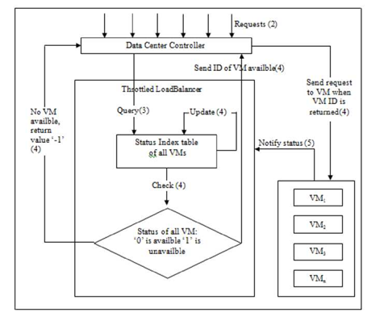
1.2. Throttled Algorithm
Sơ đồ
hoạt động
của TA:

Slide 18
III. Đề xuất thuật toán
2. Thuật toán đề xuất - Throttled Modified Algorithm
(TMA)

Slide 19
III. Đề xuất thuật toán
Trình tự các bước:
Bước 1. Bộ cân bằng tải TMA(TMA Load Balancer) thực hiện cân bằng tải bằng cách cập nhật, duy trì hai bảng chỉ mục.
  Chỉ mục khả dụng(Available Index): Trạng thái của máy ảo khả dụng là '0'
  Chỉ số bận(Busy Index): Trạng thái của máy ảo không khả dụng '1'.
Lúc đầu, tất cả các máy ảo được cập nhật trong bảng " (Available Index " và bảng "Busy Index" trống.
Bước 2. Bộ điều khiển trung tâm dữ liệu(Data Center Controller) nhận được yêu cầu mới.
Bước 3: Data Center Controller truy vấn TMA Load Balancer để phân bổ tiếp theo.

Slide 20
III. Đề xuất thuật toán
Bước 4: TMA Load Balancer phát hiện và gửi VM ID (VM) từ trên xuống trong bảng "Available Index" của Data Center Controller
  Data Center Controller gửi yêu cầu đến VM được chỉ định bằng ID đó.
  Data Center Controller thông báo cho TMA Load Balancer để phân bổ mới.
  TMA LoadBalancer sẽ cập nhật VM này vào Busy Index và chờ yêu cầu mới từ Data Center Controller.
Trong trường hợp, nếu bảng "Available Index" trống (tất cả các VM không khả dụng):
  TMA Load Balancer sẽ trả về giá trị -1 cho Data Center Controller.
  Data Center Controller sắp xếp yêu cầu.

Slide 21
III. Đề xuất thuật toán
Bước 5: Đối với máy ảo, sau khi xử lý yêu cầu và Data Center Controller nhận được phản hồi từ VM, nó sẽ thông báo cho TMA LoadBalancer để cập nhật bảng "Available Index".
Bước 6: Nếu có nhiều yêu cầu, Data Center Controller lặp lại Bước 3 và quy trình được lặp lại cho đến khi bảng “Available Index" trống.
Với thuật toán được đề xuất của chúng tôi (TMA), có thể phát hiện VM có sẵn (trạng thái '0') với kích thước của bảng "Available Index" linh hoạt hơn thuật toán Throttled Algorithm.
Điều này cải thiện hiệu suất của hệ thống.

Slide 22
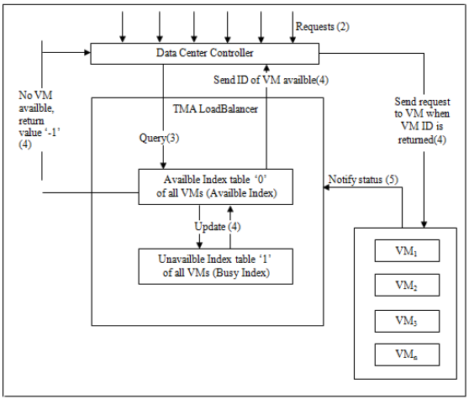
III. Đề xuất thuật toán
Sơ đồ
hoạt động
của TMA:

Slide 23
IV. Kết quả mô phỏng
Sử dụng bộ công cụ mô phỏng Cloud Analyst, khi mô phỏng 3 lần tương ứng với 3 chính sách khác nhau.
- Lần 1: áp dụng chính sách Round Robin (chính sách này có sẵn trong trình giả lập).
- Lần 2: áp dụng chính sách Throttled Algorithm
- Lần thứ 3: áp dụng chính sách với thuật toán TMA được đề xuất của chúng tôi.

Slide 24
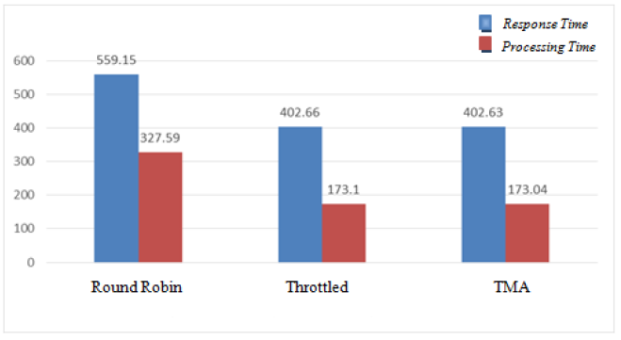
IV. Kết quả mô phỏng
- Kịch bản 1: Mô phỏng với 20 máy ảo (VM)

Slide 25
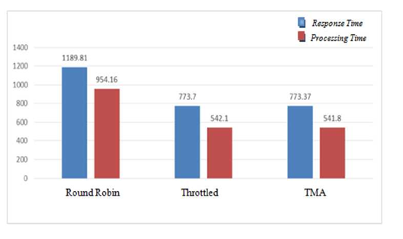
IV. Kết quả mô phỏng
- Kịch bản 2: Mô phỏng với 50 máy ảo (VM)

Slide 26
IV. Kết quả mô phỏng
- Nhận xét:
Rõ ràng khi mô phỏng với 50 máy ảo (VM) thì thời gian xử lý của trung tâm dữ liệu và thời gian phản hồi trung bình của thuật toán TMA thấp hơn nhiều so với thuật toán Throttled khi số lượng VM tăng.

Slide 27
IV. Kết quả mô phỏng
Từ kết quả thí nghiệm mô phỏng trong hai trường hợp trên. Nó giúp chúng ta thấy rằng với thuật toán TMA, số lượng yêu cầu phải xếp hàng đã giảm, cũng như thời gian xử lý của trung tâm dữ liệu và thời gian đáp ứng của hệ thống được cải thiện hơn.
Điều này có nghĩa là thuật toán TMA có khả năng cân bằng tải tốt hơn thuật toán Throttled và Round Robin.

Slide 28
V. Kết luận
Bài viết này tập trung vào các thuật toán cân bằng tải phổ biến trong môi trường đám mây ngày nay, phân tích và đề xuất một thuật toán cải tiến (TMA) dựa trên thuật toán đã có để cải thiện cân bằng tải được cải thiện so với các thuật toán cũ hơn và đã hoàn thành các mục tiêu. Các kết quả thu được từ thuật toán đề xuất đã đáp ứng các mục tiêu này, chẳng hạn như giới hạn số lượng yêu cầu được xếp hàng để phân phối, cải thiện thời gian xử lý và thời gian phản hồi của đám mây trung tâm so với hai thuật toán cũ. Điều này cũng có nghĩa là với thuật toán được đề xuất, hiệu suất của điện toán đám mây được cải thiện so với hai thuật toán Round Robin và Throttled. Thuật toán đề xuất của các tác giả đã cho thấy hiệu quả khi số lượng VM tăng: giảm thời gian phản hồi và thời gian xử lý của các trung tâm dữ liệu đám mây.

Slide 29


